Slide 1
CHRISTIAN MATURITY (5) SUFFERING PRODUCES STABILITY 成熟的基督徒 （5） 受苦后会成长稳固
I PETER 5:6-10
彼得前书五章六-十节

Slide 2
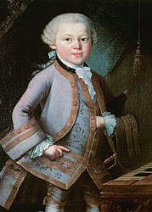

Slide 3
FAITH BASED SUFFERING 受苦是增加信心
I Peter 4:15 "But let none of you suffer as a murderer or a thief or an evildoer or as a meddler. 你们中间却不可有人因为杀人， 偷窃，作恶，好管闲事而受苦."

Slide 4
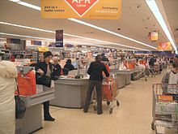
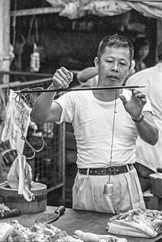
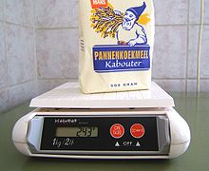
Notes:
Illustration on How Much a Prayer Weigh? God cares for us when we are suffering. He allowed suffering so that we may grow in faith.

Slide 5
SUFFERING PRODUCES STABILITY 受苦后会成熟稳固
Vs. 6 We are Humbled “要自卑，服在神大能的手下，到了时候，他必叫你们升高。”
Vs. 7 We Can Cast All Our Anxieties on Him “将一切的忧虑卸给神，因为他顾念你们。”

Slide 6
SUFFERING PRODUCES STABILITY 受苦后会成熟稳固
Vs. 8 We are Aware of Satanic Attack 我们知道如何谨守，警醒 “因为你们的仇敌魔鬼，如同吼叫的狮子，谝地游行，寻找可吞吃的人。”
Vs. 9 We Can Resist the Devil 我们可以抵挡魔鬼 “你们要用坚固的信心抵挡他，因为知道你们在世上的众弟兄也是经历这样的苦难。”

Slide 7
SUFFERING PRODUCES STABILITY 受苦后会成熟稳固
God Himself Will 神亲自的奖励我们 V10:
1. Restore to Make Us Perfect回复完全人
2. Confirm to Stablish us坚固我们的信心
3. Strengthen Us 赐力量给我们（神的力量）
4. Settle Us 稳固我们（成熟的稳固）

Slide 8
Notes:
Illustration of the Father, Son, and the Friend

